Slide 1


Học phần Quản Lý Dự Án Phần Mềm
Trường Đại học Quốc gia
Đại học An Giang
Tên dự án: Xây dựng website bán đồ lưu niệm
GVHD: Nguyễn Văn Hòa

Slide 2
THÀNH VIÊN NHÓM
Huỳnh Tấn Hậu
DTH185
Lương Nguyễn Khoa
DTH185
Đặng Thủ Khoa
DTH185
Phan Nhật Hào
DTH185269
Trần Công Thành
DTH185

Slide 3
MỤC LỤC
Chương I: Quản lý phạm vi
Báo cáo phạm vi
Một số module chính
Cấu trúc phân chia công việc theo WBS
Chương II: Quản lý ước lượng
Điểm Chức năng
Điểm UseCase
Chương III: Lập kế hoạch
Chương IV: Kế hoạch thực hiện

Slide 4

Chương I
Quản lý phạm vi
Báo cáo phạm vi

Slide 5
Tên dự án: Xây dựng website bán đồ lưu niệm
Ngày: 03/04/2021
Lý giải về phần mềm
Người viết: Nhóm 10
Xây dựng website để giới thiệu và bán loại đồ lưu niệm.

Slide 6
Các tính chất và yêu cầu của sản phẩm
Yêu cầu về phía người dùng
Yêu cầu về phía khách hàng
Yêu cầu về chức năng
Giao diện đẹp, đơn giản, dễ sử dụng, thân thiện, thích hợp với mọi đối tượng khách hàng.
Sản phẩm mới được cập nhật thường xuyên.
Tìm kiếm sản phẩm dễ dàng, nhanh chóng.
Dễ dàng trong việc quản lý sản phẩm, các thông tin sản phẩm đăng lên.
Hệ thống chạy ổn định, dễ bảo trì.
Thích hợp các loại trình duyệt hiện nay.
Hệ thống được bảo mật cao.
Dễ dàng tùy chỉnh, thay đổi các module.
Có tính hiệu quả cao.

Slide 7
Các sản phẩm chuyển giao
Website bán đồ lưu niệm với đầy đủ chức năng yêu cầu.
Hệ thống cơ sở dữ liệu của dự án do người dùng cung cấp.
Mã nguồn chương trình.
Tài liệu hướng dẫn quản lý/sử dụng website.

Slide 8
Các yêu cầu đánh giá về sự thành công của dự án
Hoàn thành đúng thời gian đã đặt ra.
Thực hiện được đầy đủ các chức năng mà khách hàng yêu cầu.
Rút ngắn được thời gian và chi phí cho dự án.

Slide 9

Chương I
Quản lý phạm vi
Một số module chính

Slide 10
Một số module chính
Module sản phẩm
Module người dùng
Module đặt hàng
Module phản hồi
Giúp bạn cập nhật, chỉnh sửa sản phẩm. Hiển thị các sản phẩm đang khuyến mãi, nổi bật, thu hút người dùng.
Quản lý thông tin khách hàng khi đăng nhập. Nếu chưa có tài khoản có thể đăng ký.
Bỏ vào giỏ hàng các sản phẩm cần mua, có thể chọn số lượng và xem tổng tiền của hóa đơn.
Để khách hàng có thể gửi những phản hồi, đóng góp ý kiến đến website

Slide 11
Một số module chính
Module đăng ký tài khoản người dùng
Module tìm kiếm
Module sự kiện & khuyến mãi
Đăng ký thành viên để dễ dàng trong việc mua hàng.
Tìm kiếm sản phẩm có trên website.
Hỗ trợ người dùng thiết lập các chính sách giá, chiết khấu, khuyến mãi theo nhu cầu kinh doanh

Slide 12

Chương I
Quản lý phạm vi
Cấu trúc phân chia công việc theo WBS

Slide 13
Cấu trúc phân chia công việc theo WBS
0.0 Hệ thống website đồ lưu niệm
3.0 Thiết kế hệ thống
4.5 Module phản hồi.
4.6 Module đăng ký tài khoản người dùng.
1.0 Phân tích yêu cầu
3.1 Thiết kế kiến trúc.
3.2 Thiết kế giao diện.
4.7 Module tìm kiếm
1.1 Thu thập yêu cầu.
3.3 Thiết kế cơ sở dữ liệu.
4.8 Module đặt mua hàng.
1.2 Đặt tả yêu cầu.
4.9 Module Sự kiện & khuyến mãi.
1.3 Xác định phạm vi.
4.0 Cài đặt hệ thống.
2.0 Phân tích hệ thống
5.0 Kiểm thử - báo cáo
4.1 Xây dựng cơ sở dữ liệu.
2.1 Xác định yêu cầu hệ thống.
4.2 Xây dựng giao diện chính.
5.1 Kiểm thử chức năng.
2.2 Mô hình hóa các yêu cầu hệ thống.
4.3 Module QL người dùng.
5.2 Báo cáo.
4.4 Module QL sản phẩm.
5.3 Thống kê.

Slide 14
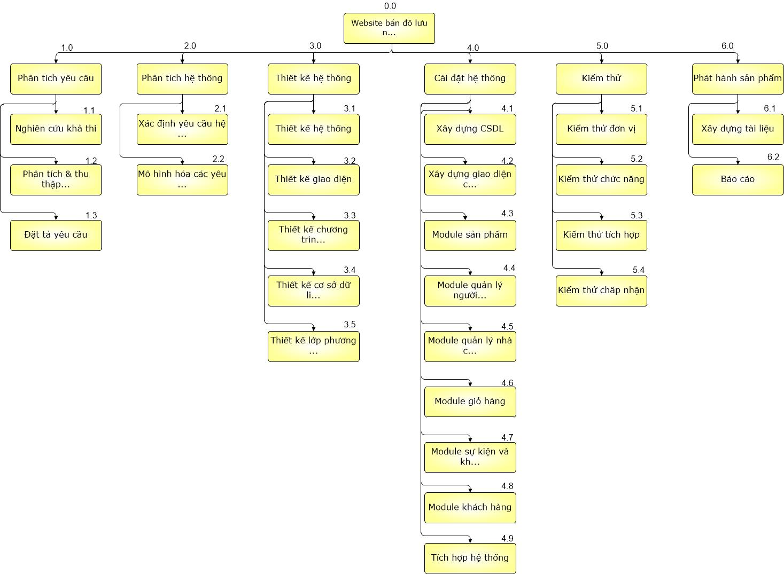
Sơ đồ: WBS quản lý website đồ lưu niệm

Slide 15
Quản lý ước lượng
Chương II
Điểm Chức năng

Slide 16
Module trang chủ ngoài website:
Module sản phẩm
Output: 4
Input: 4
Files: 1
Interfaces: 1
Queries: 4
Module tìm kiếm
Output: 2
Input: 1
Files: 1
Interfaces: 1
Queries: 1
Module người dùng
Output: 1
Input: 3
Files: 1
Interfaces: 3
Queries: 3
Module đặt hàng
Output: 2
Input: 3
Files: 1
Interfaces: 1
Queries: 3
Module phản hồi
Output: 1
Input:1
Files:1
Interfaces:1
Queries:1
Module sự kiện & khuyến mãi
Output: 2
Input: 0
Files: 1
Interfaces: 1
Queries: 0
Module đăng ký tài khoản người dùng
Output: 1
Input: 1
Files: 1
Interfaces: 1
Queries: 1
Module trang quản lý:
Output:
Input:
Files:
Interfaces:
Queries:

Slide 17
 | Mức Độ Phức Tạp
Mô Tả | Thấp | Trung Bình | Cao | Tổng cộng
Input | 13 x 3 | x4 | x6 | 39
Output | 12 x 4 | x5 | x7 | 48
Queries | 13 x 3 | x4 | x6 | 39
Files | 7 x 7 | x10 | x15 | 49
Interfaces | 9 x 3 | x4 | x6 | 27
Tổng |  |  |  | 202
Bảng tổng hợp chức năng chưa điều chỉnh

Slide 18
Vậy điểm chức năng chưa điều chỉnh (Unadjusted Function Points - UFP)
14 Yếu tố phức tạp kỹ thuật | 0-5
Truyền thông dữ liệu (Data Communications) | 3
Xử lý dữ liệu phân tán (Distributed Functions) | 1
Hiệu năng (Performance) | 2
Cấu hình sử dụng cao (Heavily Used Configuration) | 2
Tỷ lệ giao dịch (Transaction Rate) | 5
Dữ liệu vào trực tuyến (Online Data Entry) | 5
Hiệu quả người dùng cuối (End-User Efficiency) | 5
Cập nhật dữ liệu trực tuyến (On-line Update) | 5
Xử lý phức tạp (Complex Processing) | 5
Khả năng dùng lại (Reusability) | 3
Dễ cài đặt (Installation Ease) | 0
Dễ vận hành (Operational Ease) | 1
Đa địa điểm (Multiple Sites) | 0
Thay đổi dễ dàng (Facilities Change) | 2
Tổng trọng số | 38

Slide 19
Ước lượng nỗ lực:
Các hệ số a_{b}, b_{b}, c_{b}, d_{b}: được cho ở bảng sau
Loại dự án phần mềm | a_{b} | b_{b} | c_{b} | d_{b}
Organic | 2,4 | 1,05 | 2,5 | 0,38
Semi-detached | 3,0 | 1,12 | 2,5 | 0,35
Embedded | 3,6 | 1,20 | 2,5 | 0,32
= 2.4*((3030)/1000)^{1.05} = 7.686
= 2.5 * 0.38 = 0.95
= 8.09
Chú ý: ước lượng nỗ lực hợp lý của đề tài trong khoảng 8-9 người-tháng

Slide 20
Quản lý ước lượng
Chương II
Điểm UseCase

Slide 21
Tính tổng giá trị điểm tác nhân (UAW)
Actor | Mô tả | Trọng số | Số lượng Actor | Tổng
Đơn giản | Tác nhân tương tác với hệ thống khác qua API | 1 | 0 | 0
Trung Bình | Tác nhân tương tác với hệ thống khác thông qua một giao thức Hoặc là tác nhân tương tác với con người qua giao diện dòng lệnh | 2 | 0 | 0
Phưc tạp | Tác nhân tương tác với con người thông qua giao diện đồ họa | 3 | 3 | 9
UAW |  |  |  | 9

Slide 22
Tính tổng giá trị điểm trường hợp sử dụng (UUCW)
Loại Use Case | Mô tả | Trọng số | Số lượng | Tổng
Đơn giản | Số lượng giao dịch ≤ 3 | 5 | 0 | 0
Trung bình | Số lượng giao dịch từ 4 đến 7 | 10 | 7 | 70
Phức tạp | Số lượng giao dịch > 7 | 15 | 0 | 0
UUCW |  |  |  | 70
Tổng điểm trường hợp sử dụng chưa điều chỉnh
= 79

Slide 23
Tính yếu tố phức tạp kỹ thuật (TCF)
Yếu tố kỹ thuật | Trọng số (W_{i}) | Giá trị xếp hạng (AV_{i}) | Tổng
Hệ thống phân tán | 2 | 0 | 0
Tính chất đáp ứng tức thời, hoặc yêu cầu đảm bảo lưu thông | 1 | 3 | 3
Hiệu quả sử dụng | 1 | 3 | 3
Xử lý bên trong là phức tạp | 1 | 0 | 1
Khả năng tái sử dụng mã nguồn | 1 | 2 | 2
Dễ cài đặt | 0.5 | 1 | 0.5
Dễ sử dụng | 0.5 | 3 | 1.5
Tính khả chuyển | 2 | 0 | 0
Khả năng dễ thay đổi | 1 | 3 | 3
Xử lý tương tranh | 1 | 3 | 3
Có tính bảo mật cao | 1 | 3 | 3
Tổng TF |  |  | 19

Slide 24
Tính yếu tố phức tạp môi trường
Yếu tố môi trường | Trọng số (W_{i}) | Giá trị xếp hạng (AV_{i}) | Tổng
Quen thuộc với UML, RUP | 1.5 | 2 | 3
Có kinh nghiệm về ứng dụng tương tự | 0.5 | 3 | 1.5
Có kinh nghiệm về hướng đối tượng | 1 | 3 | 3
Có khả năng lảnh đạo nhóm | 0.5 | 3 | 1.5
Có động lực | 1 | 5 | 5
Độ ổn định của các yêu cầu | 2 | 3 | 6
Có nhân viên làm việc bán thời gian | -1 | 2 | -2
Dùng ngôn ngữ lập trình có độ khó cao | -1 | 2 | -2
Tổng |  |  | 16
1.4 +(-0.03) * 16 = 0.92

Slide 25
Tính giá trị điểm trường hợp sử dụng điều chỉnh (UCP)
= 70 * 0.79 * 0.92 = 50.876
Ước lượng nỗ lực
Mỗi điểm chức năng điều chỉnh cần 8 p-h (person-hour)

Slide 26
Chương III
Tính chi phí phần mềm

Slide 27
1. Bảng sắp xếp thứ tự ưu tiên các yêu cầu chức năng của phần mềm
TT | Mô tả yêu cầu | Phân loại | Ghi chú
 | Phân hệ quản lý danh mục
 | Quản lý thông tin cấu hình của hệ thống
1 | Giao diện hệ thống | Yêu cầu truy vấn
2 | Quản lý hệ thống gửi email | Yêu cầu truy vấn
3 | Quản lý các tham số hệ thống | Yêu cầu truy vấn
4 | Quản lý nội dung đăng tải trên hệ thống | Yêu cầu truy vấn
5 | Quản lý thông báo | Yêu cầu truy vấn
6 | Quản lý bài viết | Yêu cầu truy vấn
 | Quản lý thông tin tài khoản
7 | Quản lý tài khoản nhân viên | Yêu cầu truy vấn
8 | Quản lý tài khoản người dùng | Yêu cầu truy vấn
 | Quản lý thông tin khách hàng
9 | Thêm mới thông tin khách hàng | Yêu cầu truy vấn
10 | Chỉnh sửa thông tin khách hàng | Yêu cầu truy vấn
 | Quản lý thông báo
11 | Quản lý danh sách thông báo | Yêu cầu truy vấn
 | Phân quyền người dùng
12 | Phân quyền người dùng trong hệ thống | Yêu cầu truy vấn
13 | Khóa, chuyển quyền người dùng | Yêu cầu truy vấn
 | Quản lý nhật ký sự kiện trên website
14 | Hiển thị nhật ký sự kiện | Yêu cầu truy vấn
15 | Copy, sao chép, xóa nhật ký | Yêu cầu truy vấn
 | Gửi báo cáo đến admin
16 | Nhân viên gửi báo cáo | Yêu cầu truy vấn
17 | Khách hàng gửi khiếu nại | Yêu cầu truy vấn

Slide 28
1. Bảng chuyển đổ yêu cầu chức năng sang trường hợp sử dụng (Use-Case)
TT | Mô tả yêu cầu | Phân loại | Ghi chú
 | Phân hệ quản lý danh mục
 | Quản lý thông tin cấu hình của hệ thống
1 | Giao diện hệ thống | Yêu cầu truy vấn
2 | Quản lý hệ thống gửi email | Yêu cầu truy vấn
3 | Quản lý các tham số hệ thống | Yêu cầu truy vấn
4 | Quản lý nội dung đăng tải trên hệ thống | Yêu cầu truy vấn
5 | Quản lý thông báo | Yêu cầu truy vấn
6 | Quản lý bài viết | Yêu cầu truy vấn
 | Quản lý thông tin tài khoản
7 | Quản lý tài khoản nhân viên | Yêu cầu truy vấn
8 | Quản lý tài khoản người dùng | Yêu cầu truy vấn
 | Quản lý thông tin khách hàng
9 | Thêm mới thông tin khách hàng | Yêu cầu truy vấn
10 | Chỉnh sửa thông tin khách hàng | Yêu cầu truy vấn
 | Quản lý thông báo
11 | Quản lý danh sách thông báo | Yêu cầu truy vấn
 | Phân quyền người dùng
12 | Phân quyền người dùng trong hệ thống | Yêu cầu truy vấn
13 | Khóa, chuyển quyền người dùng | Yêu cầu truy vấn
 | Quản lý nhật ký sự kiện trên website
14 | Hiển thị nhật ký sự kiện | Yêu cầu truy vấn
15 | Copy, sao chép, xóa nhật ký | Yêu cầu truy vấn
 | Gửi báo cáo đến admin
16 | Nhân viên gửi báo cáo | Yêu cầu truy vấn
17 | Khách hàng gửi khiếu nại | Yêu cầu truy vấn

